Slide 1
Klasyfikacja incydentów
Karol Zięba

Slide 2
Agenda
Przegląd incydentów
PCA
Klasyfikacja

Slide 3
Przegląd incydentów
Incydent 1: Pod unavailable
Incydent 2: Pod CrashLoopBackOff
Incydent 3: Auth rejection
Incydent 4: Service with no endpoints
Incydent 5: DNS resolution Failure
Incydent 6: Log flood (noisy neighbor)
Incydent 7: Pod OOMKilled
Incydent 8: Traffic Overload
Incydent 9: Overloaded service outage
Incydent 10: Network Latency
Incydent 11: Database outage

Slide 4
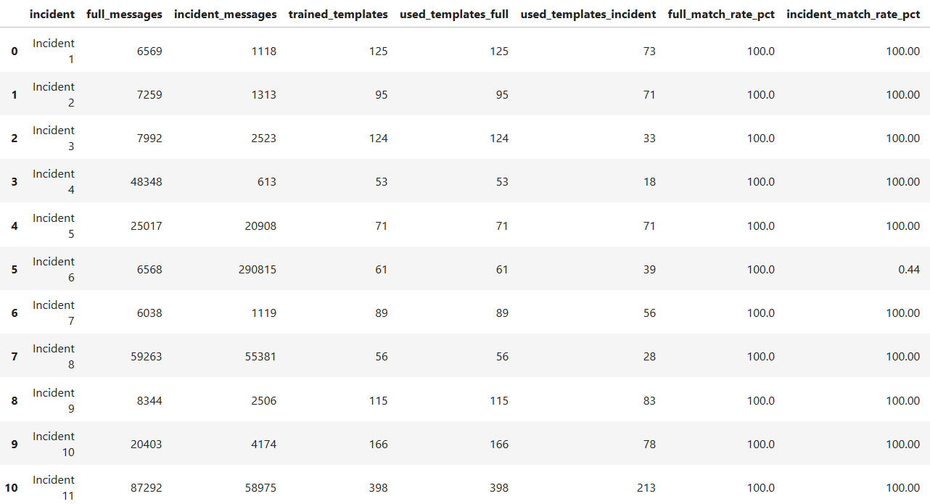
Przegląd incydentów

Slide 5
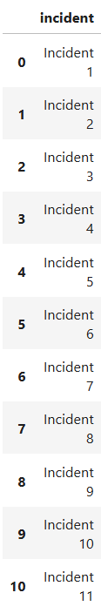
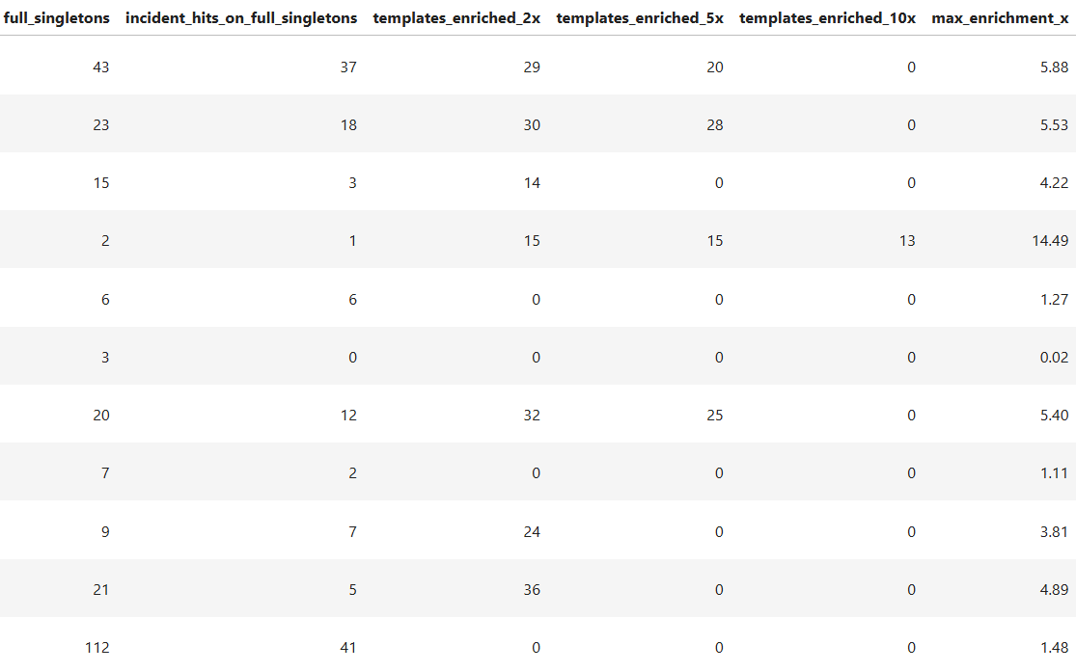
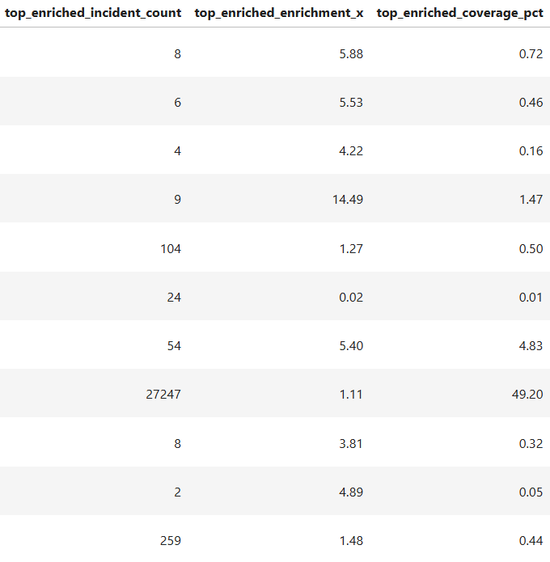
Przegląd incydentów

Slide 6
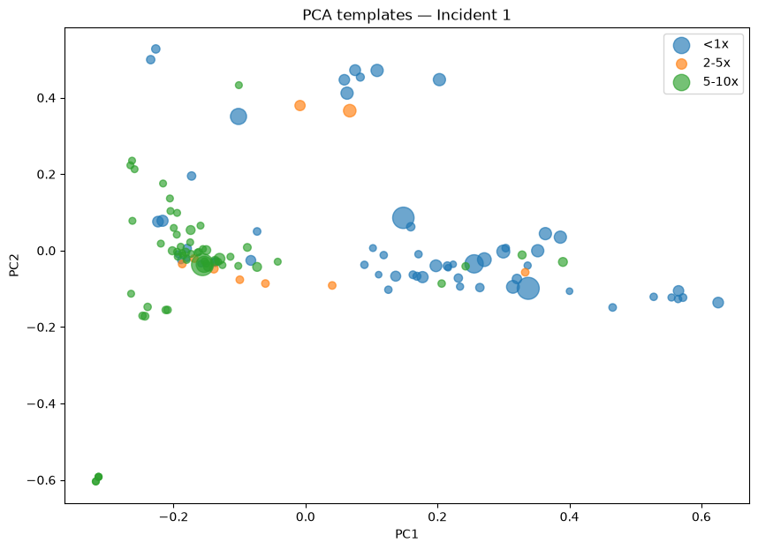
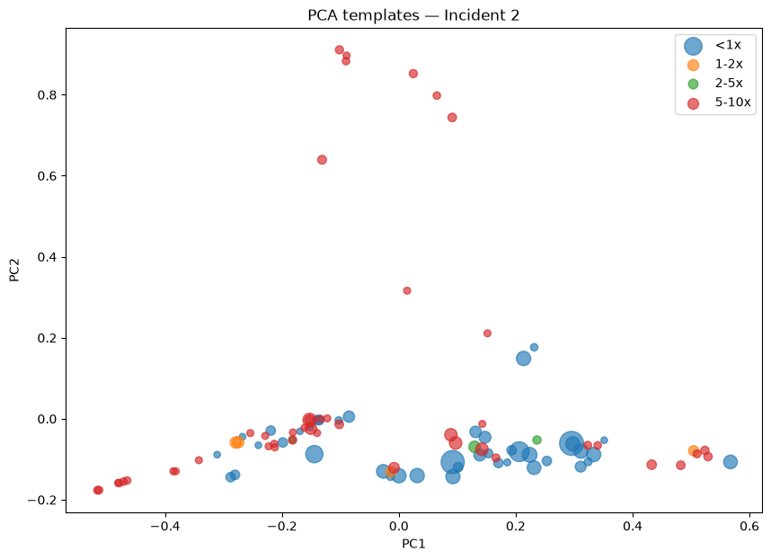
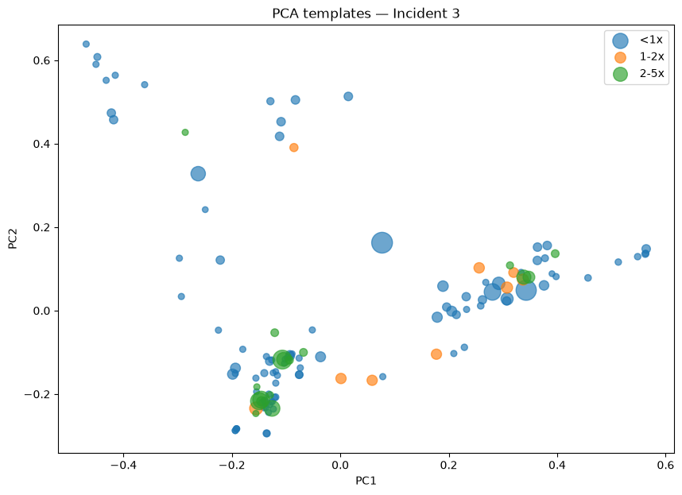
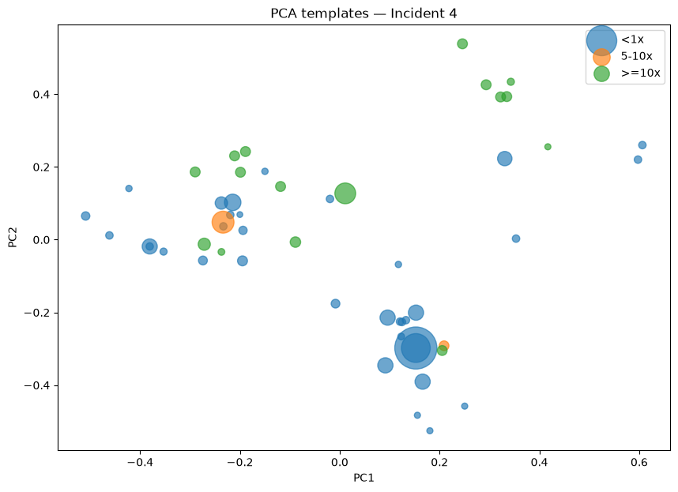
PCA

Slide 7
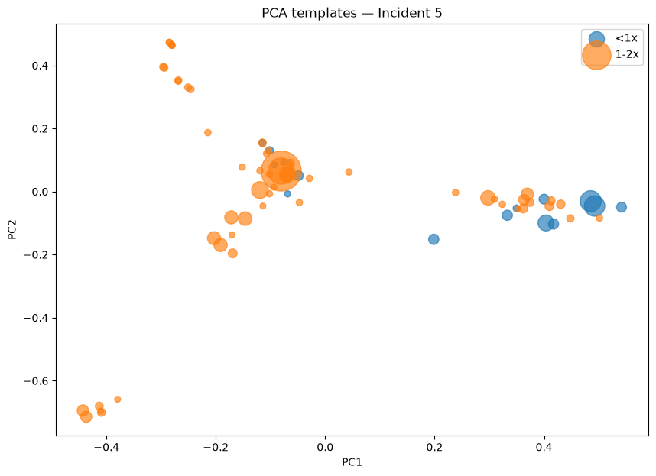
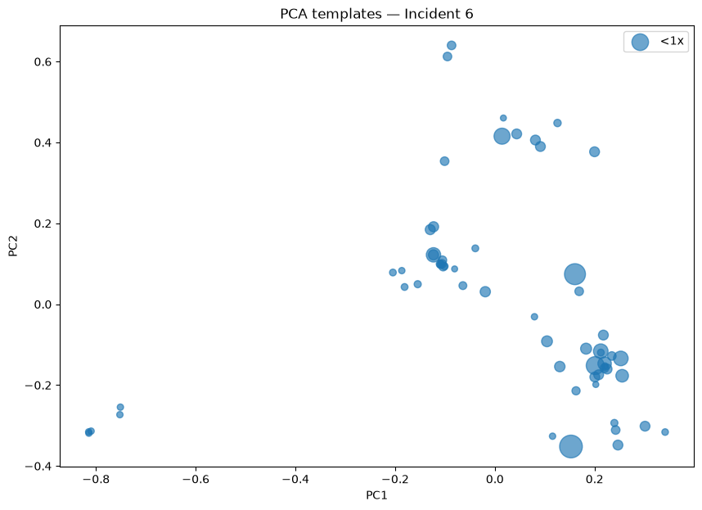
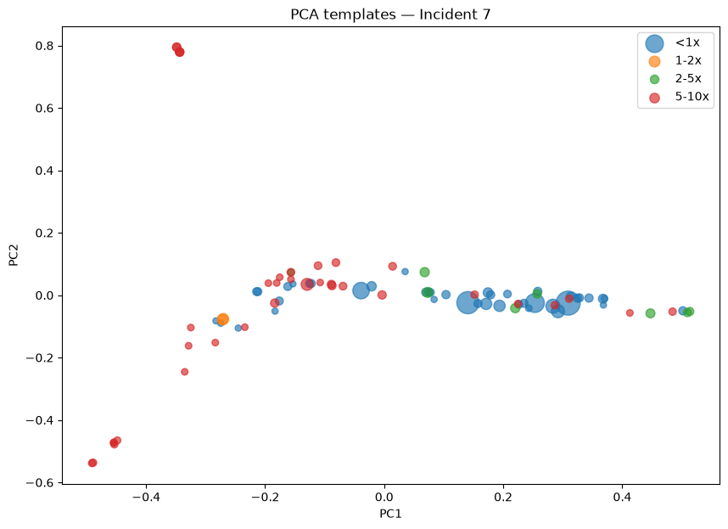
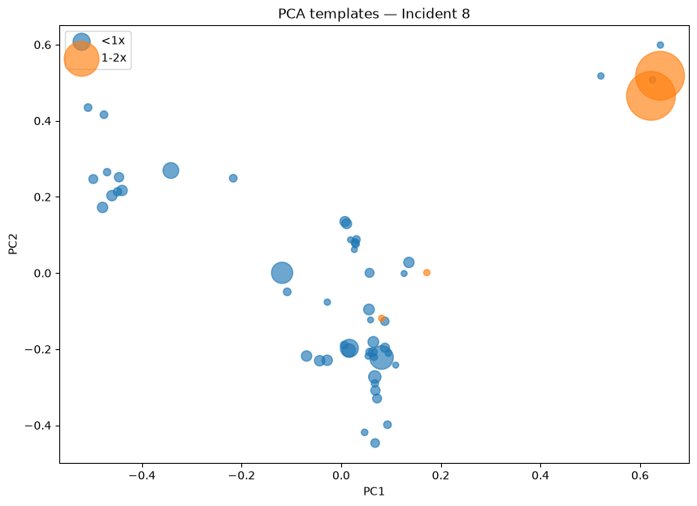
PCA

Slide 8
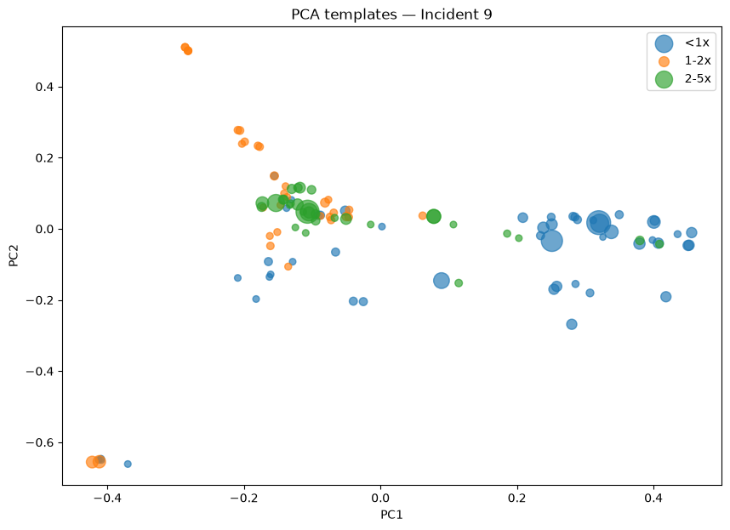
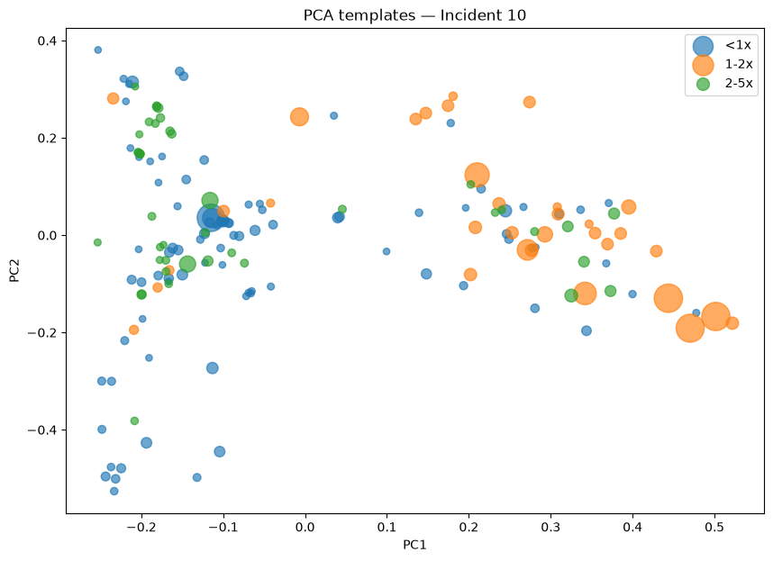
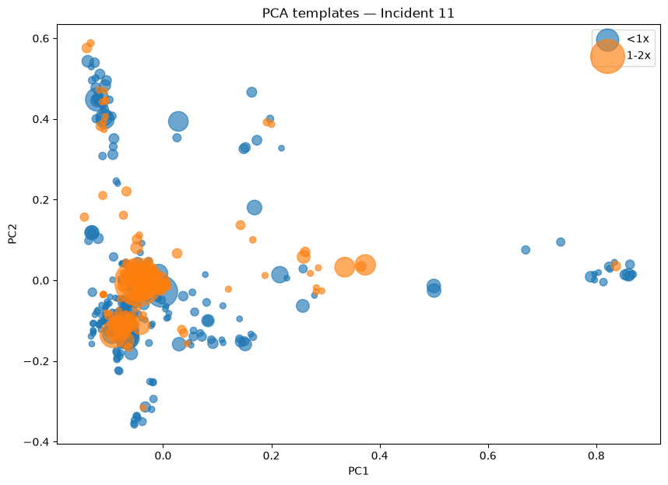
PCA

Slide 9
Klasyfikacja
Założenia:
100% danych treningowych
Podział na 5-minutowe kubełki (okres incydentu trwa od pierwszego timestampu w pliku INCIDENT do ostatniego)
Klasyfikator dostaje ilościowe cechy zachowania logów - unmatched_rate, unique_rate, singleton_rate, dominant_share, template_entropy, Jensen-Shannon divergence, cechy z-score (total_logs, unique,templates, singleton_templates, template_entropy)
Zastosowany klasyfikator – Regresja logistyczna (ze zbalansowanymi wagami)
Podział danych: Leave-One-Incident-Out

Slide 10
Klasyfikacja
Założenia:
100% danych treningowych
Podział na 5-minutowe kubełki (okres incydentu trwa od pierwszego timestampu w pliku INCIDENT do ostatniego)
Klasyfikator dostaje ilościowe cechy zachowania logów - unmatched_rate, unique_rate, singleton_rate, dominant_share, template_entropy, Jensen-Shannon divergence, cechy z-score (total_logs, unique,templates, singleton_templates, template_entropy)
Zastosowany klasyfikator – Regresja logistyczna (ze zbalansowanymi wagami)
Podział danych: Leave-One-Incident-Out

Slide 11
Klasyfikacja
Cechy:
Unmatched_rate – logi które nie zostały dopasowane
Unique_rate – liczba różnych template'ów
Singleton_rate - singletony
Dominant_share - udział najczęstszego template'u (czy jeden typ logu dominuje)
Template_entropy - równomierność rozkładu template'ów (czy ruch jest rozproszony)
Js_divergence - czy proporcje poszczególnych template’ów wyglądają tak samo jak podczas normalnej pracy
Total_logs_z – czy logów jest więcej/mniej niż zwykle
Unique_templates_z – czy liczba typów zdarzeń jest nietypowa
Singleton_templates_z – czy rzadkich zdarzeń jest nietypowo dużo
Template_entropy_z – czy różnorodność odbiega od normalnej

Slide 12
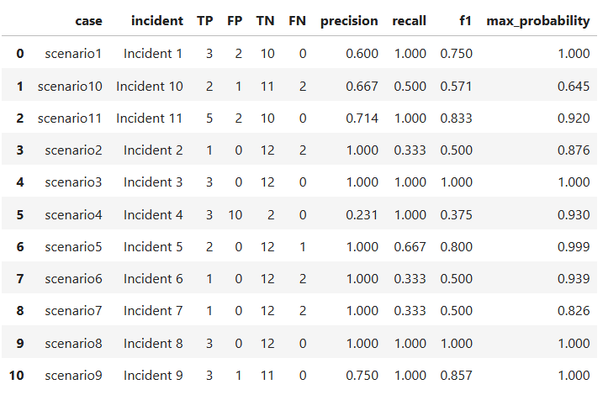
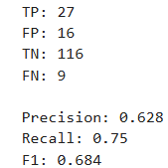
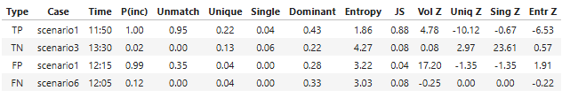
Klasyfikacja

Slide 13
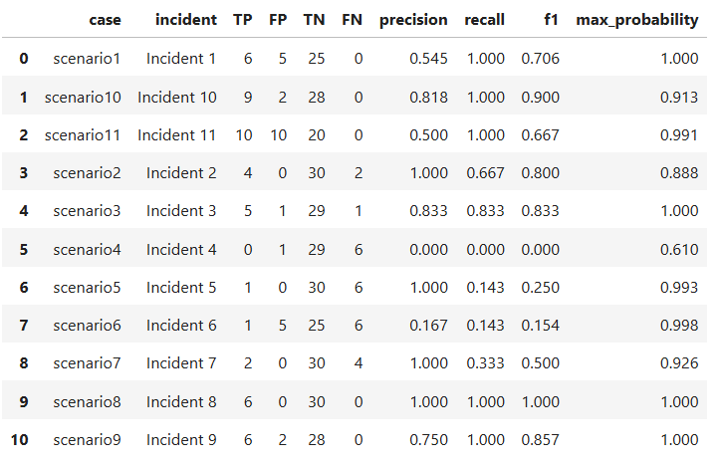
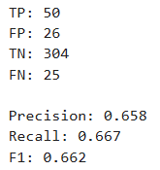
Bonus - różny przedział czasowy (2 minuty)

Slide 14
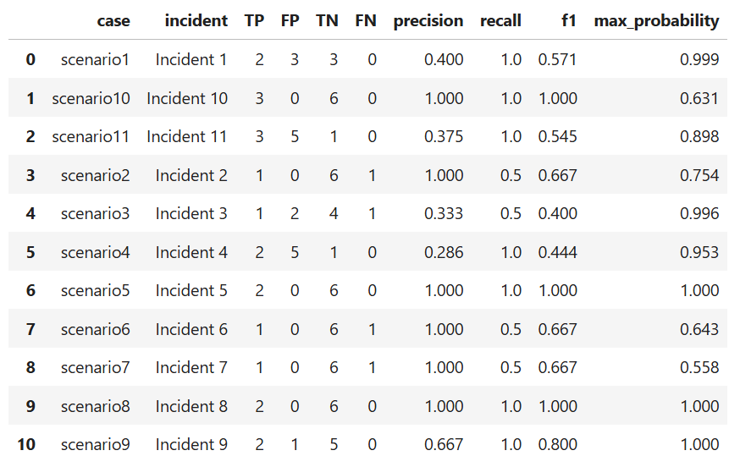
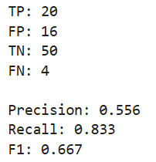
Bonus - różny przedział czasowy (10 minut)

